Slide 1

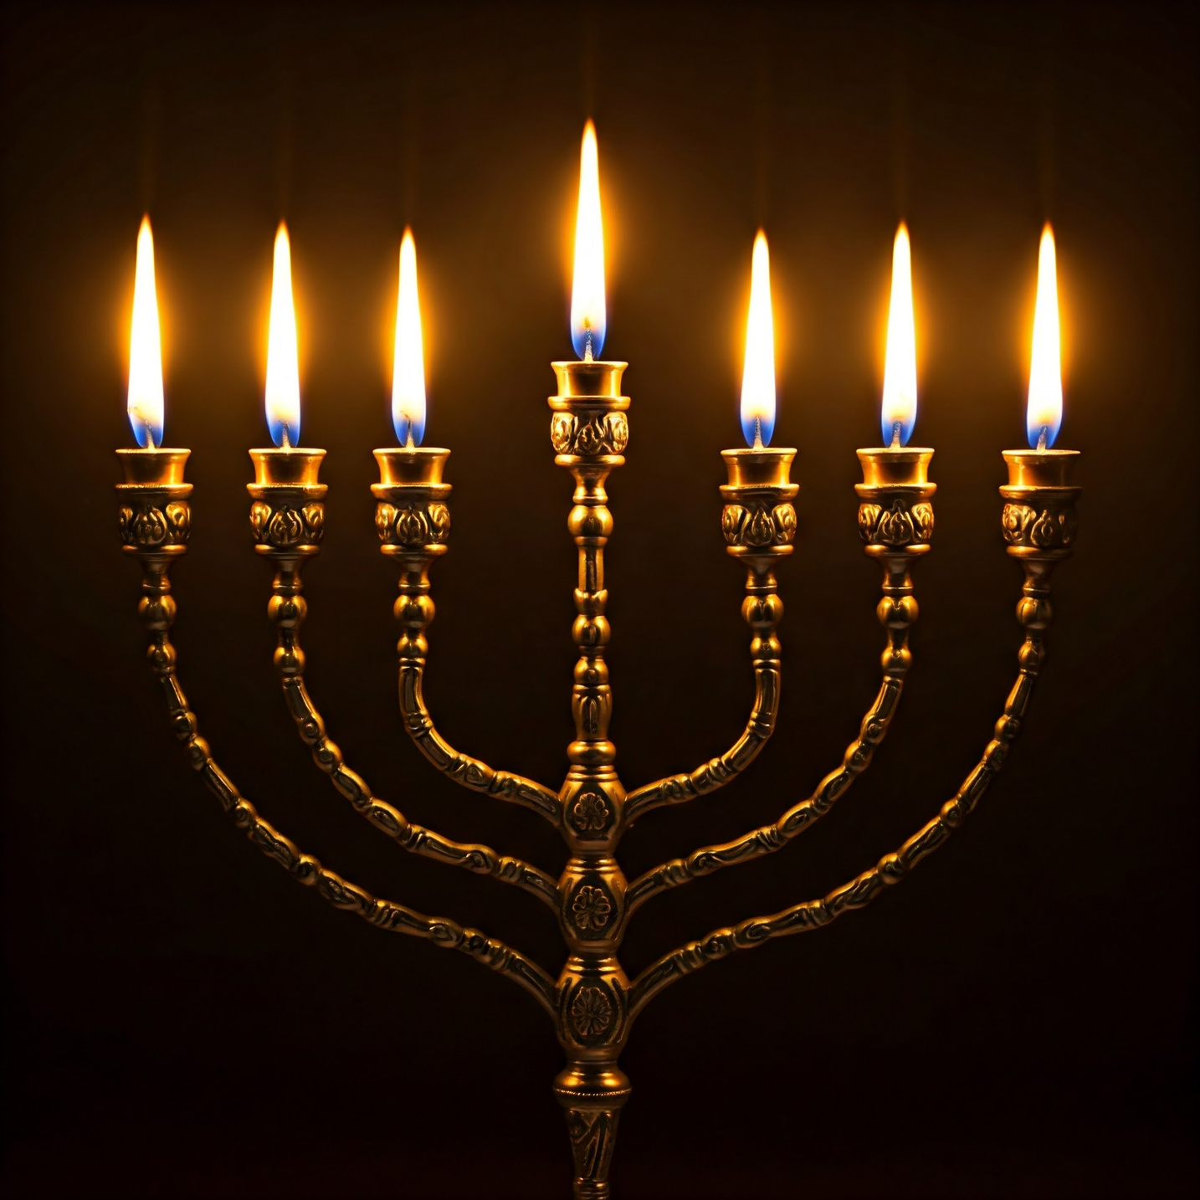
Le visioni di Giosuè e del candelabro d'oro
Catechesi per adulti sul libro di Zaccaria – Capitoli 3 e 4
da Paolo Capecchi
PC
Notes:
1

Slide 2
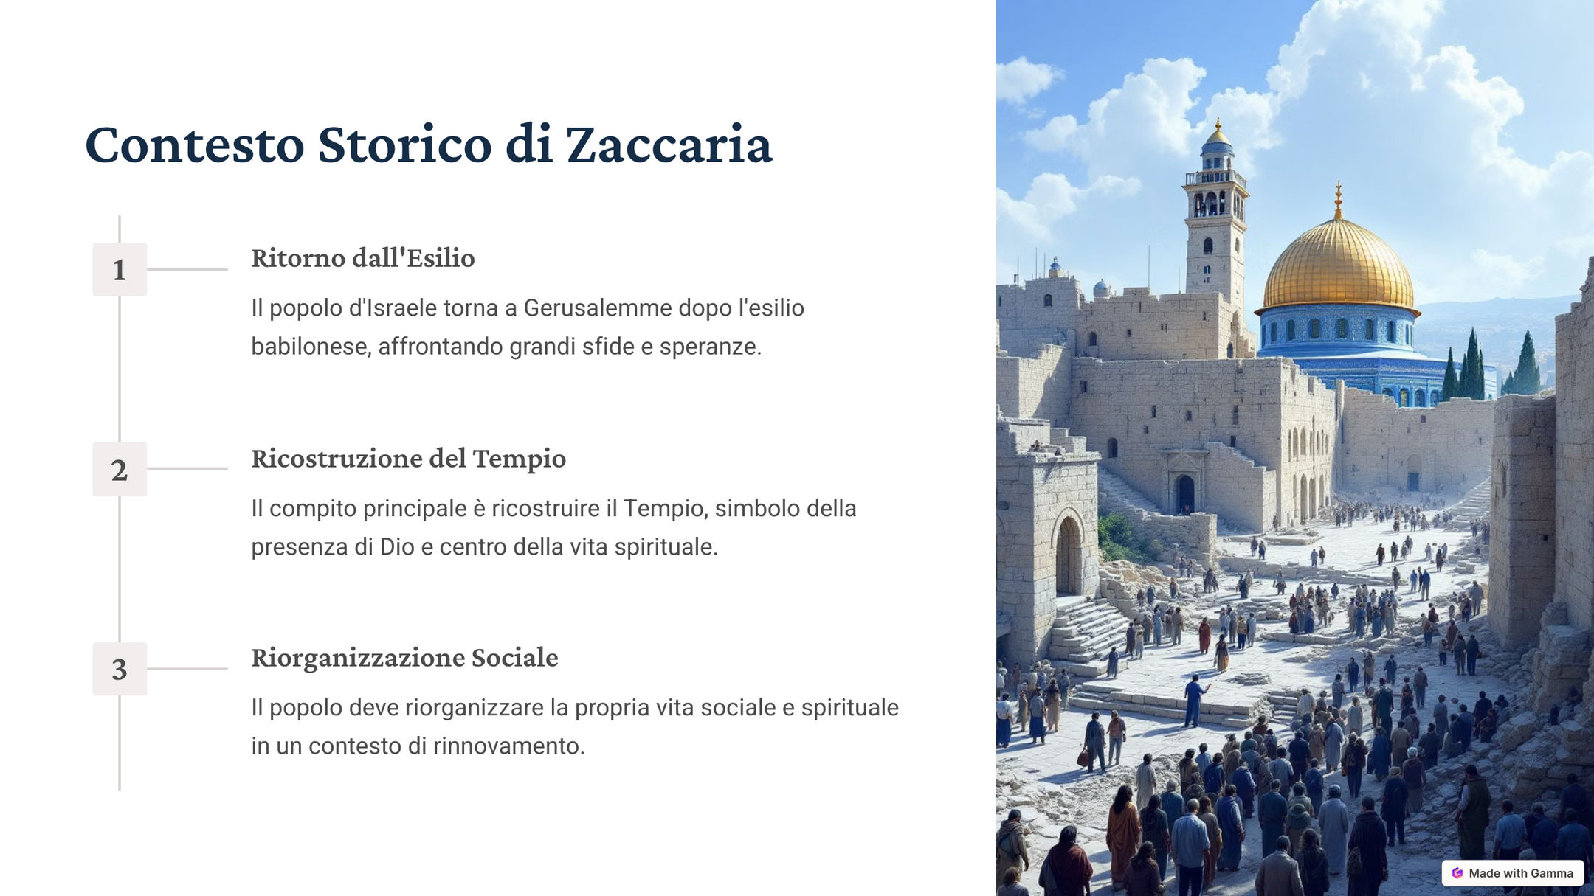

Slide 3
Prima Sezione di Zaccaria (Capitoli 1-8)
Visioni Notturne
  Otto visioni simboliche:
    Cavalli tra i mirti (1,7-17): Vigilanza divina e giudizio sulle nazioni
    Quattro corna e quattro fabbri (2,1-4): Sconfitta dei nemici di Israele
    Misuratore non necessario (2,5-9): Gerusalemme protetta da Dio, senza mura
    Investitura di Giosuè, sommo sacerdote (3,1-10): Purificazione del sacerdozio
    Candelabro e due olivi (4,1-14): Simboli di Zorobabele e Giosuè nella ricostruzione
    Rotolo della maledizione (5,1-4): Giudizio contro l’ingiustizia
    Donna nell’efa (5,5-11): Rimozione del male dalla comunità
    Quattro carri (6,1-8): Giudizio finale di Dio sulle nazioni
  Discorsi sul digiuno (7,1-8,23)
    Importanza di giustizia e amore verso il prossimo

Slide 4

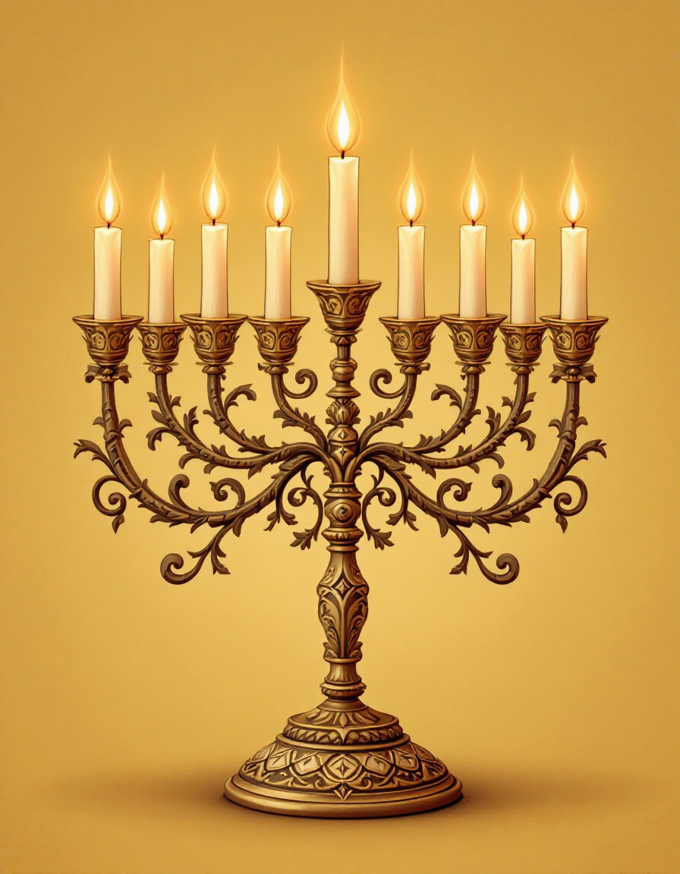
La quarta e la quinta visione: Giosuè e il candelabro d’oro
Giosuè e l'accusa di Satana (3,1-10)
Il Candelabro e
i due ulivi (4,1-14)
Dio rinnova e purifica il sacerdozio. La grazia prevale sul giudizio.
Dio illumina e sostiene i suoi rappresentanti. Zorobabele e la forza dello Spirito.
Notes:
10

Slide 5
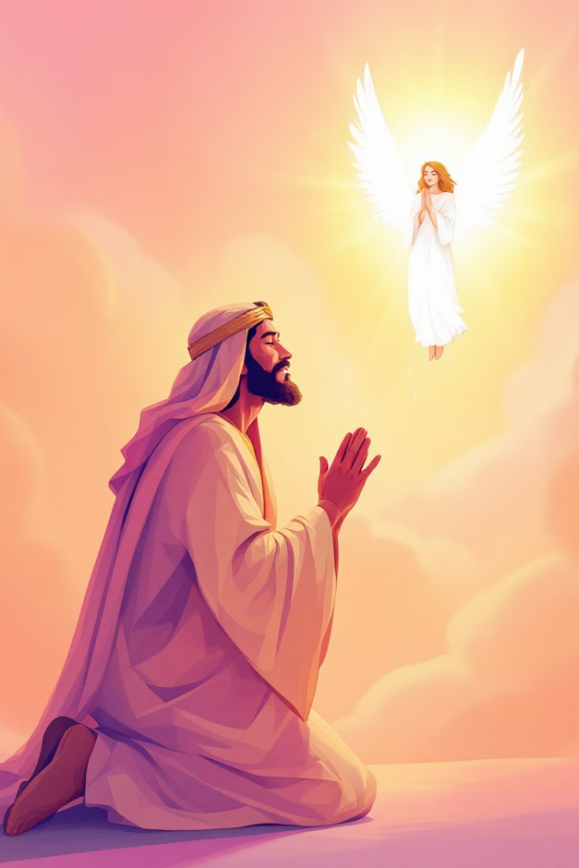

La quarta visione:
Giosuè davanti al Signore
Giosuè, sommo sacerdote
Satana lo accusa
Ma Dio lo difende.
È davanti all'angelo del Signore.
Vesti sporche
Vesti nuove
Rappresentano il peccato.
La grazia di Dio.
Notes:
3

Slide 6
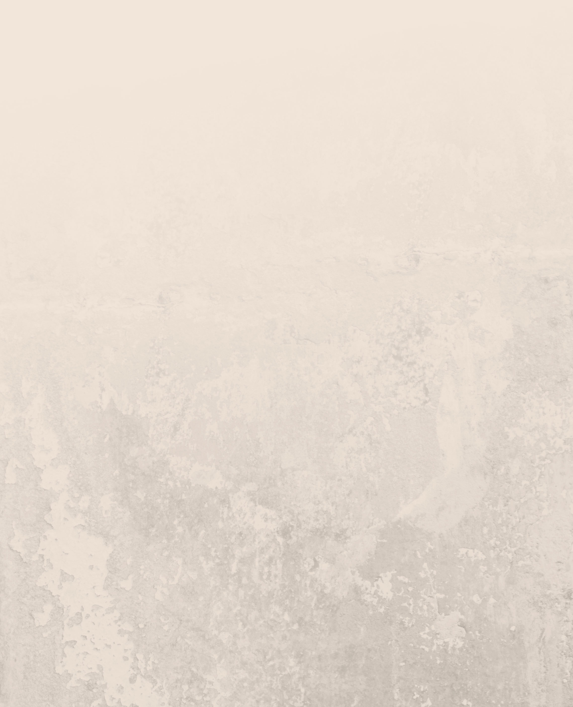
La scena della visione
Nella quarta visione, Zaccaria vede il sommo sacerdote Giosuè che si trova davanti all’angelo del Signore. Accanto a lui c’è Satana, il cui nome significa “accusatore”, che lo accusa. Giosuè è vestito con abiti sporchi, un’immagine che rappresenta il peccato e l’impurità del popolo d’Israele. Ma Dio interviene a favore di Giosuè: ordina di rimuovere gli abiti sporchi e di rivestirlo con vesti splendenti.
Zaccaria vede una cerimonia liturgica che assume la forma di un processo giudiziario.
Il protagonista è Giosuè, sommo sacerdote, che rappresenta il popolo d’Israele. Egli si trova:
  Ritto davanti all’angelo del Signore, con Satana alla sua destra come accusatore.
  Vestito di vesti sporche, simbolo del peccato e dell’impurità del popolo.

Slide 7
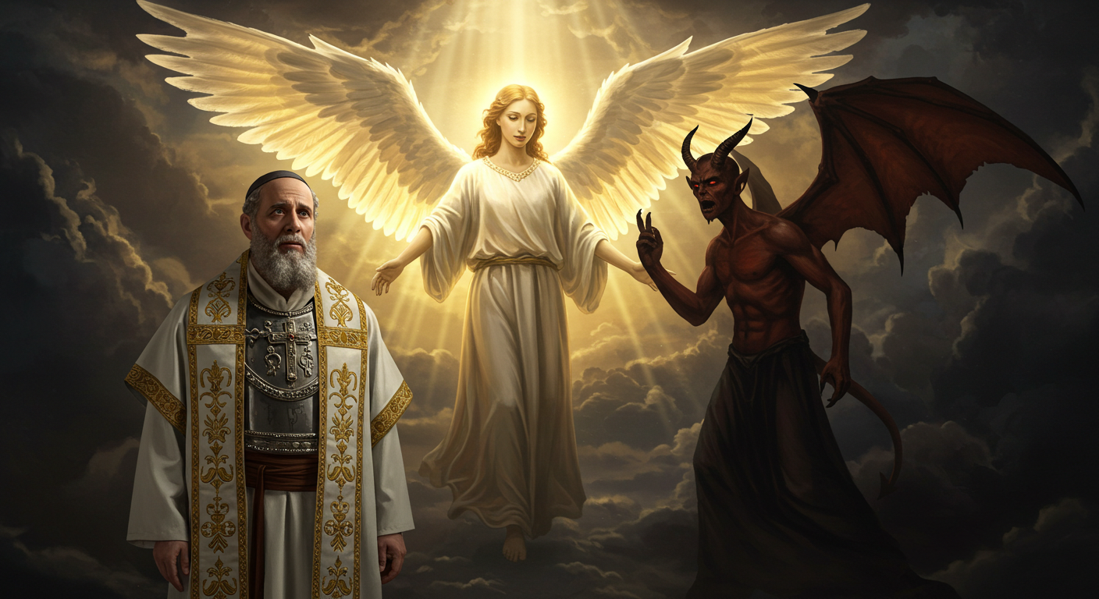
4. Giosuè e l'accusa di Satana (3,1-10)
¹Poi mi fece vedere il sommo sacerdote Giosuè, ritto davanti all’angelo del Signore, e Satana era alla sua destra per accusarlo. ²L’angelo del Signore disse a Satana: «Ti rimprovera il Signore, o Satana! Ti rimprovera il Signore che ha eletto Gerusalemme! Non è forse costui un tizzone sottratto al fuoco?». ³Giosuè infatti era rivestito di vesti sporche e stava in piedi davanti all’angelo, ⁴il quale prese a dire a coloro che gli stavano intorno: «Toglietegli quelle vesti sporche». Poi disse a Giosuè: «Ecco, io ti tolgo di dosso il peccato; fatti rivestire di abiti preziosi». ⁵Poi soggiunse: «Mettetegli sul capo un turbante purificato». E gli misero un turbante purificato sul capo, lo rivestirono di vesti alla presenza dell’angelo del Signore.
⁶Poi l’angelo del Signore dichiarò a Giosuè: ⁷«Dice il Signore degli eserciti: Se camminerai nelle mie vie e custodirai i miei precetti, tu avrai il governo della mia casa, sarai il custode dei miei atri e ti darò accesso fra questi che stanno qui. ⁸Ascolta dunque, Giosuè, sommo sacerdote, tu e i tuoi compagni che siedono davanti a te, poiché essi sono un segno: ecco, io manderò il mio servo Germoglio. ⁹Ecco la pietra che io pongo davanti a Giosuè: sette occhi sono su quest’unica pietra; io stesso inciderò la sua iscrizione – oracolo del Signore degli eserciti – e rimuoverò in un solo giorno l’iniquità da questo paese. ¹⁰In quel giorno – oracolo del Signore degli eserciti – ogni uomo inviterà il suo vicino sotto la sua vite e sotto il suo fico».

Slide 8
Il significato della visione
  Giosuè rappresenta Israele. Gli abiti sporchi simboleggiano i peccati del popolo, ma la purificazione mostra che Dio è disposto a perdonare e a rinnovare. Questo è un messaggio di speranza: Dio non abbandona il suo popolo, anche quando è lontano da Lui.
  Satana è sconfitto. Le sue accuse non prevalgono, perché Dio è il difensore del suo popolo. Qui vediamo un’anticipazione di Cristo, il sommo sacerdote perfetto, che ci purifica dal peccato.

Slide 9

Un segno profetico: il Germoglio
La visione si amplia a un orizzonte profetico. L’angelo dichiara che Giosuè e i suoi collaboratori sono segno di ciò che avverrà:
  Dio manderà il suo Servo, il Germoglio, figura messianica che indica il discendente di Davide destinato a portare salvezza.
  Questo Germoglio è identificabile, in un primo livello storico, con Zorobabele, ma nell’orizzonte escatologico, si riferisce al Messia.
La visione si conclude con una promessa di pace e abbondanza:
“Ogni uomo inviterà il suo vicino sotto la sua vite e sotto il suo fico.”
Questo quadro idilliaco rappresenta l’armonia e la riconciliazione che seguono al perdono divino.
La pietra con sette occhi
L’angelo introduce una pietra posta davanti a Giosuè, con sette occhi o sporgenze, e dichiara: “In un solo giorno rimuoverò l’iniquità da questa terra.”
  Sette occhi: Rappresentano la perfezione e la vigilanza divina.
  La pietra: È un simbolo complesso. Può indicare il compimento del Tempio o il fondamento della nuova alleanza, con iscrizioni che riflettono la consacrazione al Signore.
Notes:
4

Slide 10
1. Il rito di purificazione di Giosuè: il tema del peccato e del perdono
Domande per la discussione:
• Come ci sentiamo quando siamo “accusati” dalle nostre colpe o dai nostri limiti?
• Riusciamo a riconoscere nella nostra vita il perdono di Dio come un atto liberatorio e trasformante?
3. La promessa del Germoglio: la speranza in un futuro migliore
Domande per la discussione:
• Quali “segni di speranza” vediamo oggi nella nostra comunità e nel mondo?
• Come possiamo contribuire, come Chiesa, a far “germogliare” la giustizia e la pace?
2. Satana come accusatore: il confronto con il senso di colpa e la tentazione
Domande per la discussione:
• Quanto ci lasciamo condizionare dalle accuse che ci rivolgiamo da soli o che ci vengono rivolte da altri?
• In che modo possiamo accogliere la difesa di Dio contro queste accuse?

Slide 11
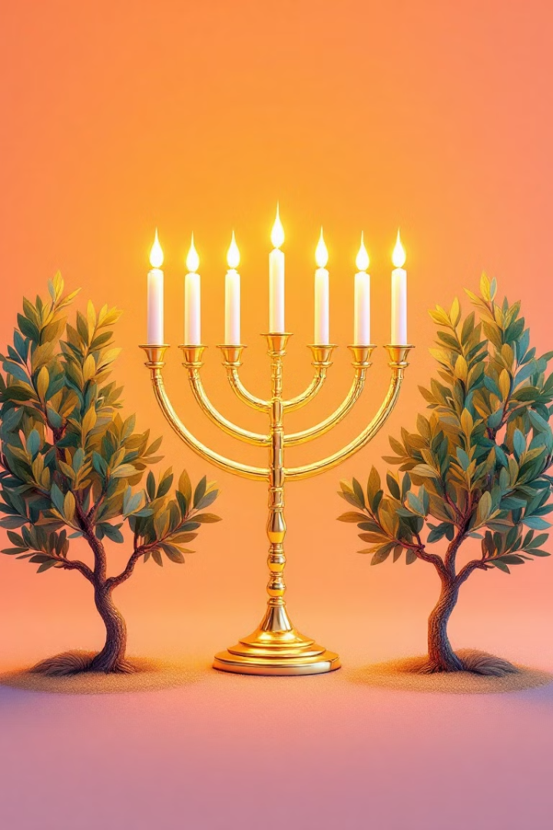


La quinta visione:
il candelabro e gli ulivi
Candelabro d'oro
Messaggio centrale
Con sette lucerne e due ulivi accanto.
"Non con eserciti né con forza, ma con il mio Spirito".
Notes:
5

Slide 12
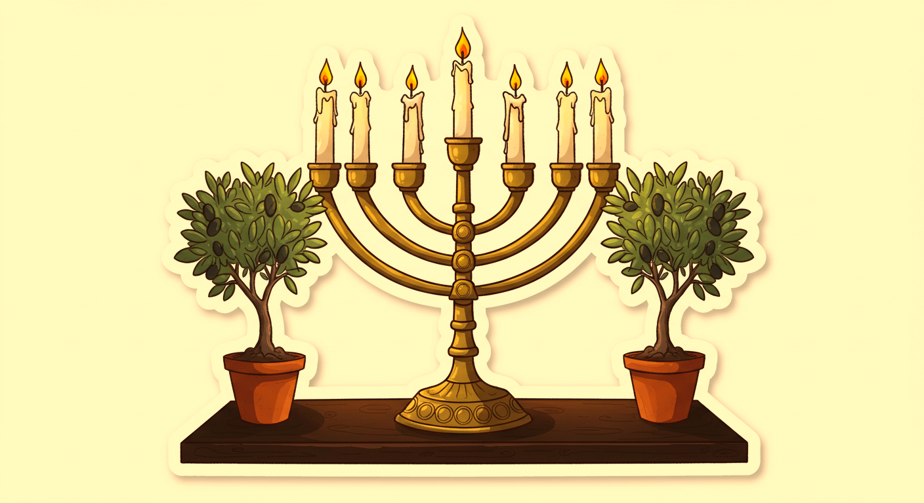
La scena della visione
La quinta visione è più complessa e ricca di simboli. Zaccaria vede un candelabro d’oro con sette lucerne, alimentato dall’olio che proviene da due ulivi posti ai lati. L’angelo spiega a Zaccaria che questa visione si riferisce a Zorobabele, il governatore di Giuda, che ha il compito di guidare la ricostruzione del Tempio.
Zaccaria viene destato dall’angelo del Signore per osservare una nuova visione. Il profeta vede:
• Un candelabro tutto d’oro, con una coppa in cima e sette lucerne, ognuna con sette beccucci.
• Due alberi di olivo ai lati del candelabro, uno a destra e uno a sinistra.
Non comprendendo il significato della visione, Zaccaria chiede spiegazioni all’angelo, che gli rivela il messaggio centrale:
“Non con la potenza né con la forza, ma con il mio spirito”, dice il Signore degli eserciti!

Slide 13
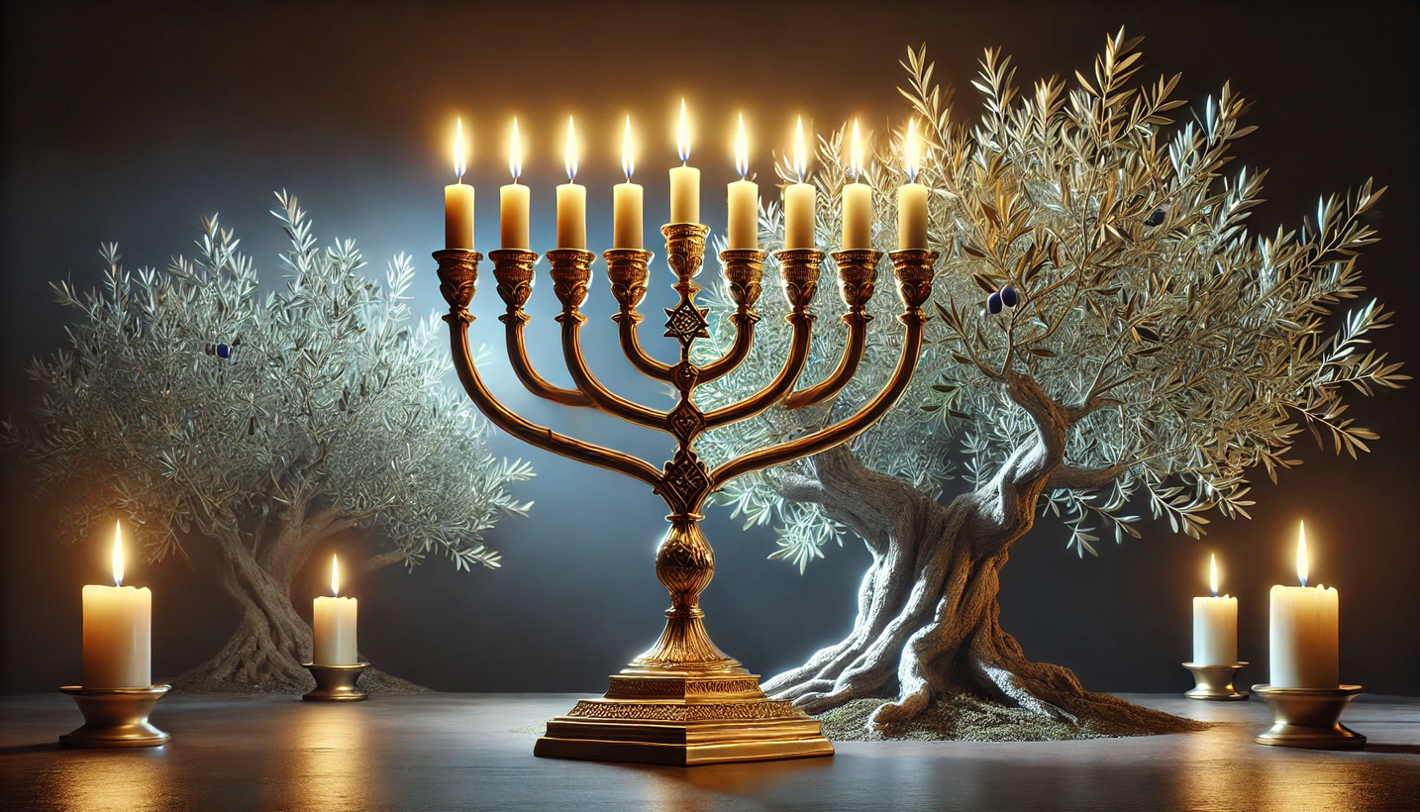
5. Il Candelabro e i due ulivi (4,1-14)
¹L’angelo che mi parlava venne a destarmi, come si desta uno dal sonno, ²e mi disse: «Che cosa vedi?». Risposi: «Vedo un candelabro tutto d’oro; in cima ha una coppa con sette lucerne e sette beccucci per ognuna delle lucerne. ³Due olivi gli stanno vicino, uno a destra della coppa e uno a sinistra». ⁴Allora domandai all’angelo che mi parlava: «Che cosa significano, mio signore, queste cose?». ⁵Egli mi rispose: «Non comprendi dunque il loro significato?». E io: «No, mio signore». ⁶Egli mi rispose: «Questa è la parola del Signore a Zorobabele: “Non con la potenza né con la forza, ma con il mio spirito”, dice il Signore degli eserciti! ⁷Chi sei tu, o grande monte? Davanti a Zorobabele diventa pianura! Egli estrarrà la pietra di vertice, mentre si acclamerà: “Quanto è bella!”.
⁸Mi fu rivolta questa parola del Signore: ⁹Le mani di Zorobabele hanno fondato questa casa: le sue mani la compiranno e voi saprete che il Signore degli eserciti mi ha inviato a voi. ¹⁰Chi oserà disprezzare il giorno di così modesti inizi? Si gioirà vedendo il filo a piombo in mano a Zorobabele. Le sette lucerne rappresentano gli occhi del Signore che scrutano tutta la terra». ¹¹Quindi gli domandai: «Che cosa significano quei due olivi a destra e a sinistra del candelabro?». E aggiunsi: ¹²«Quei due rami d’olivo che sono a fianco dei due canaletti d’oro, che vi stillano oro dentro?». ¹³Mi rispose: «Non comprendi dunque il significato di queste cose?». E io: «No, mio signore». ¹⁴«Questi – soggiunse – sono i due consacrati con olio che assistono il dominatore di tutta la terra».

Slide 14
Il significato del candelabro
  Un simbolo della presenza divina:
    Il candelabro non ha bisogno di essere alimentato da olio umano, perché rappresenta la presenza stessa del Signore, che scruta tutta la terra con i suoi sette occhi (immagine della perfezione e della vigilanza divina).
    Non arde più “davanti al Signore” come nel culto tradizionale, ma è simbolo del suo sguardo onnipresente.
  Un messaggio per Zorobabele:
    Il candelabro ricorda che il successo della ricostruzione del Tempio non dipende dalla forza umana, ma dallo Spirito di Dio.
    La frase “Chi sei tu, o grande monte? Davanti a Zorobabele diventa pianura!” rappresenta la rimozione di ogni ostacolo nel compimento dell’opera divina.
  Le sette lucerne:
    Simboleggiano gli “occhi del Signore” che osservano e guidano tutto il creato, indicando la sua presenza attiva nella storia e nella vita del popolo.

Slide 15
Il significato dei due ulivi
  I due ulivi accanto al candelabro:
    Rappresentano due vicari del Signore, che sono al servizio della sua missione sulla terra. Tradizionalmente identificati con Zorobabele (potere civile) e Giosuè (potere religioso), questi due leader agiscono in armonia sotto l’autorità divina.
  Un parallelo con il Tempio:
    Gli ulivi potrebbero corrispondere alle due colonne del Tempio (Iachin e Boaz), simbolo della stabilità e dell’ordine divino. Essi fiancheggiano il candelabro come servi di Dio, rappresentando l’unione tra potere civile e religioso sotto la guida del Signore.

Slide 16

Esortazione e promessa
  Esortazione a Zorobabele:
    L’incarico di completare il Tempio è affidato a Zorobabele. Le sue mani, che hanno posato le fondamenta, ne porranno anche la pietra di vertice. Questa opera non sarà frutto della forza umana, ma dello Spirito del Signore.
    Il “giorno di modesti inizi” non deve essere disprezzato: anche le opere umili, guidate da Dio, portano a compimenti gloriosi.
  La promessa di una nuova Gerusalemme:
    Il Signore rivela che Gerusalemme diventerà la città della sua presenza universale, trasformandosi da luogo marginale a centro spirituale per il mondo intero.
    Le montagne ostili si spianano, simbolo della rimozione delle difficoltà per l’instaurazione del regno di Dio.
La quinta visione richiama il tema centrale della guida divina: il successo del progetto di Dio non dipende dalla potenza o dalla forza umana, ma dalla presenza attiva e dallo Spirito del Signore.
La figura del candelabro e degli ulivi rappresenta un ordine in cui il potere civile e religioso si uniscono per servire il piano divino, mentre lo sguardo vigile di Dio assicura la sua presenza costante nel mondo.
Notes:
4

Slide 17
1. “Non con la potenza né con la forza, ma con il mio Spirito”
Domande per la discussione:
• Come interpretiamo oggi l’invito a confidare nello Spirito Santo piuttosto che nelle nostre capacità?
• Ci sono situazioni in cui abbiamo sperimentato che la forza dello Spirito è stata più efficace delle risorse umane?
3. I due ulivi: collaborazione tra potere civile e religioso
Domande per la discussione:
• Come vediamo oggi la relazione tra autorità civile e religiosa? È una collaborazione fruttuosa o una tensione?
• Cosa significa per noi vivere in armonia come popolo di Dio, rispettando ruoli e responsabilità?
2. I sette occhi del Signore: la vigilanza divina
Domande per la discussione:
• Cosa significa per noi sapere che Dio ci osserva con sguardo amorevole e vigile?
• Questo sguardo ci rassicura o ci mette a disagio?

Slide 18
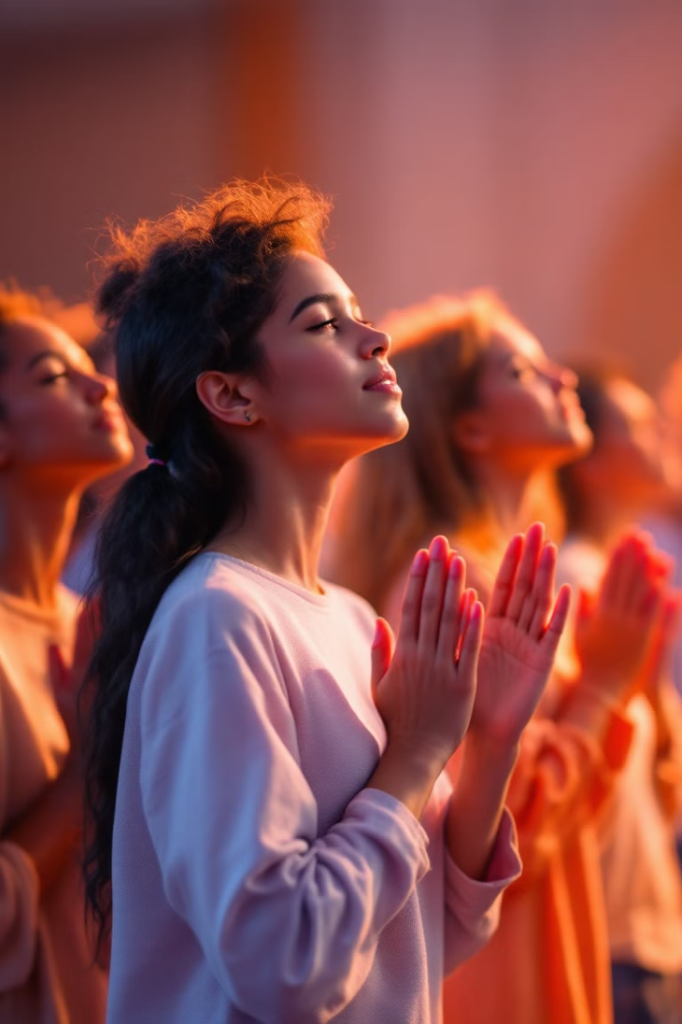
Preghiamo insieme
Signore, purifica i nostri cuori
e rendici strumenti di concordia e di pace.
Guidaci con il tuo Spirito,
donaci la tua grazia
e aiutaci a camminare nella giustizia.
Amen.
Notes:
8

